Slide 1
Curva spettrale Doppler: Eco TSA
Eco-friendly
30/03/2022

Slide 2
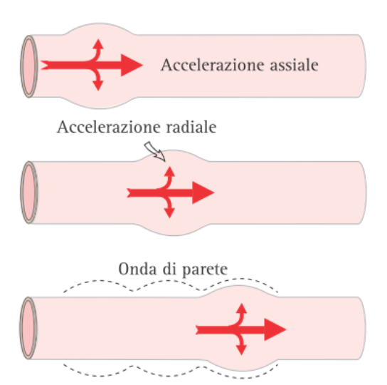
Onda arteriosa
Flusso assiale: movimento della colonna ematica causato dalla gittata sistolica
Flusso radiale: 20% dell’energia della gittata sistolica ceduto alla parete arteriosa → riserva di energia potenziale
Energia potenziale ceduta in diastole → onda di parete

Slide 3
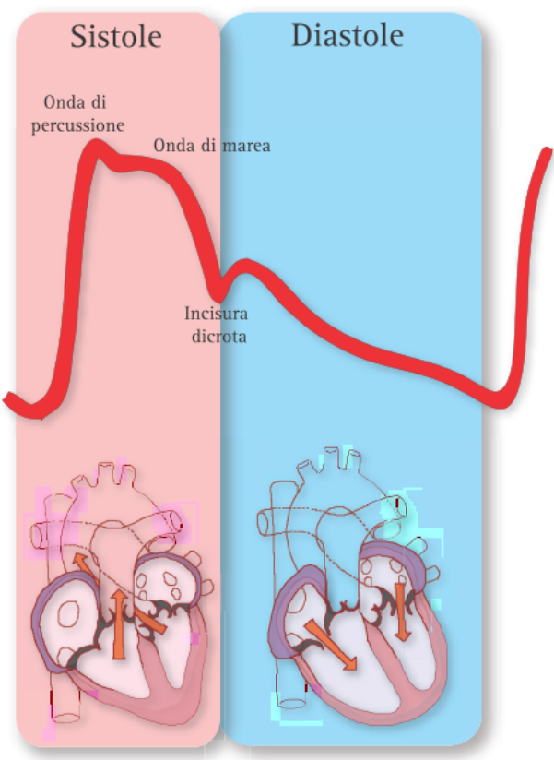
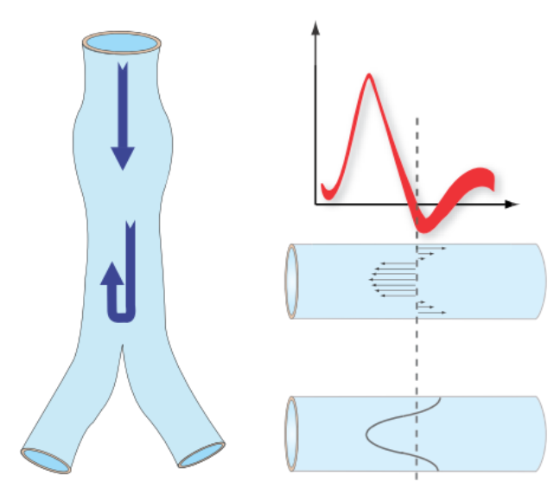
Onda arteriosa
Incisura dicrota: chiusura valvole semilunari aortiche (T2 cardiaco) → diastole
Onda reverse: effetto di rimbalzo dell’onda incidente a livello di una ramificazione o diramazione periferica vasocostretta

Slide 4
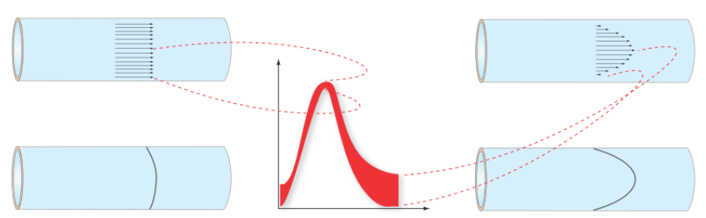
Flusso laminare e flusso turbolento
Flusso piatto (Plug Flow)
Vasi di maggior calibro
Attrito parietale rapidamente ridotto
Profilo di flusso piatto e uniforme
Curva spettrale stretta
Flusso laminare di Poiseuille
Vasi di 1-2 mm
Maggior influenza dell’attrito di parete
Profilo di flusso parabolico
Curva spettrale ampia

Slide 5

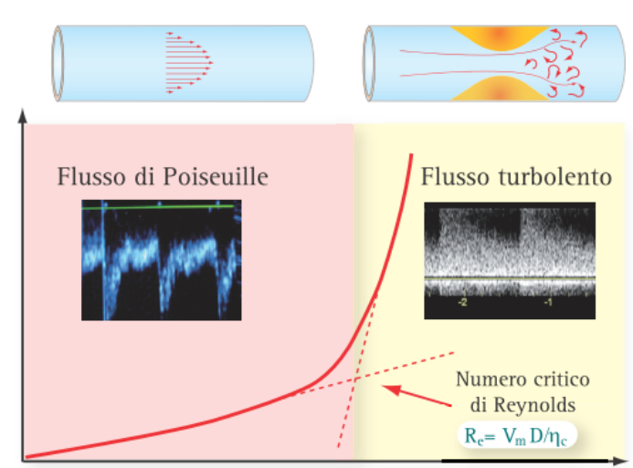
Flusso laminare e flusso turbolento
Il flusso rimane laminare fino a quando non viene superato un limite
→ Numero di Reynolds
Dipende da:
Velocità di flusso
Calibro del vaso
Densità
Viscosità
Valore critico nel sangue: 2000

Slide 6
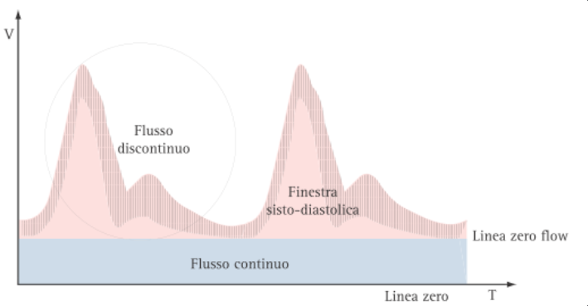
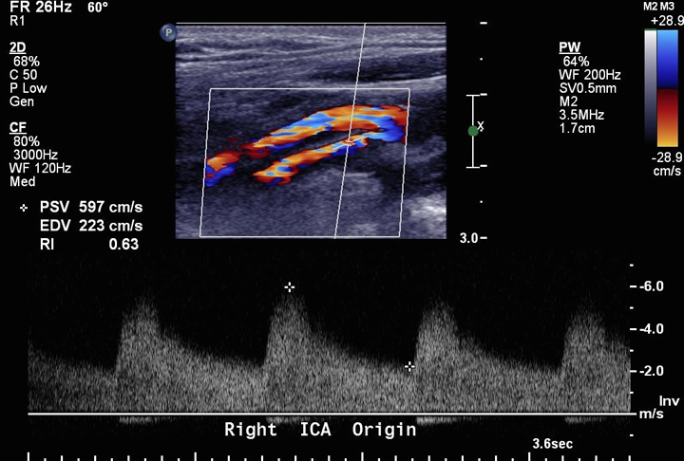
Curva monofasica
Bassa resistenza
Flusso continuo: riserva funzionale dell’organo
Flusso discontinuo o pulsato: dipendente dall’azione cardiaca e dalle resistenze

Slide 7
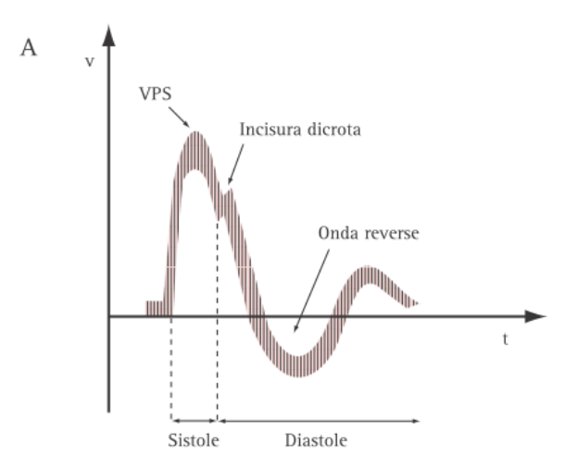
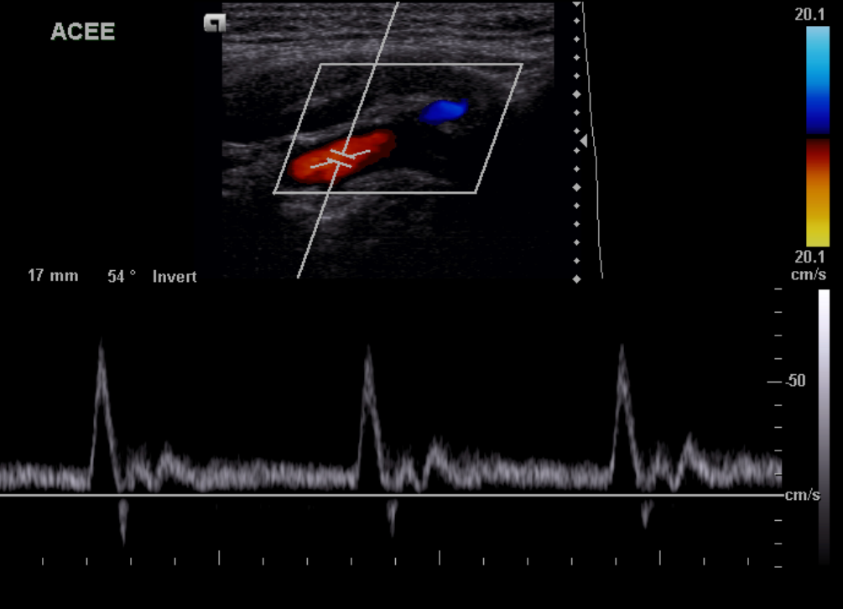
Curva trifasica
Alta resistenza
Flusso continuo nullo → solo flusso pulsato

Slide 8
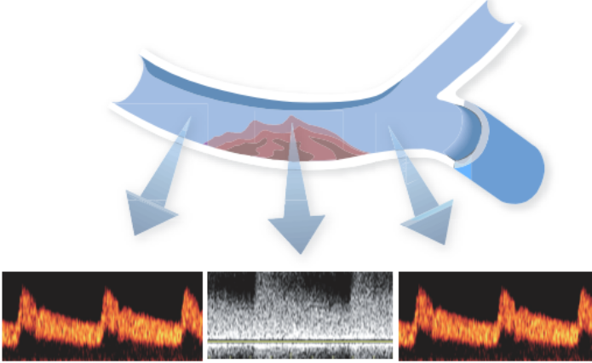
Effetti emodinamici di una stenosi
Tratto pre-stenotico
Convergenza linee di flusso
Cambia l’angolo di incidenza US → sottostima della velocità
Tratto stenotico
- Incremento della velocità (Effetto Venturi)
Tratto post-stenotico
Turbolenza delle linee di flusso
Shear stress di parete (Legge di Laplace)
Trombosi e peggioramento della stenosi

Slide 9
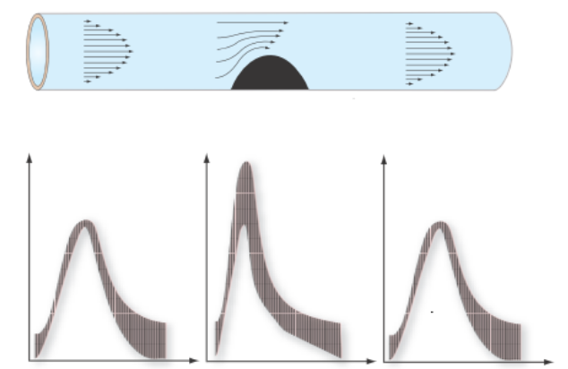
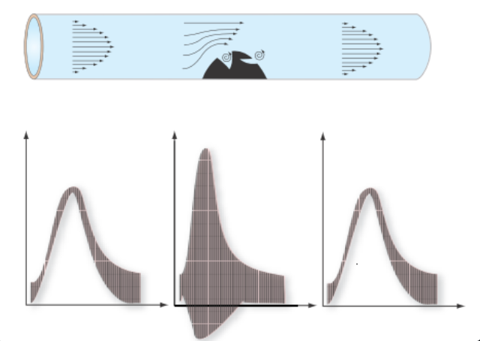
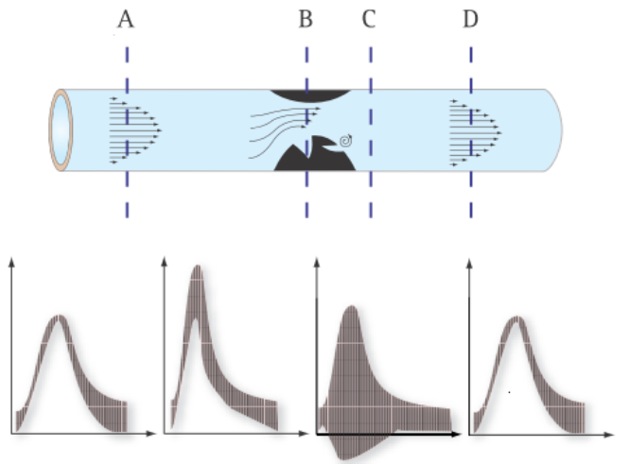
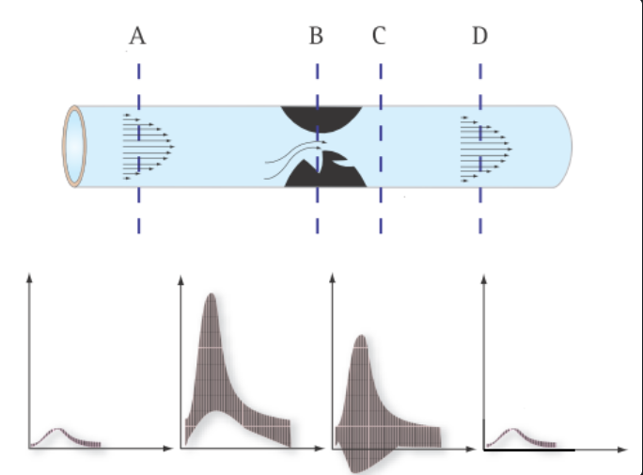
Effetti emodinamici di una stenosi
< 50% (superficie regolare)
< 50% (superficie irregolare)
50-90%
> 90%

Slide 10
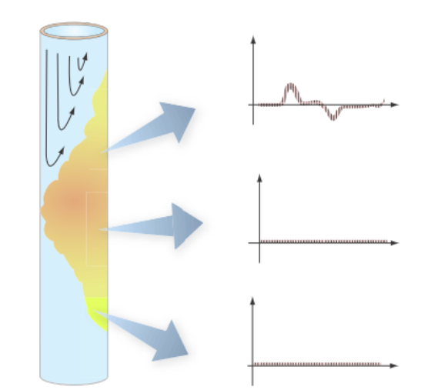
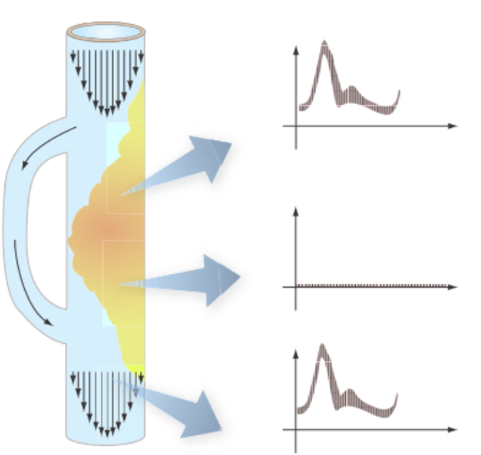
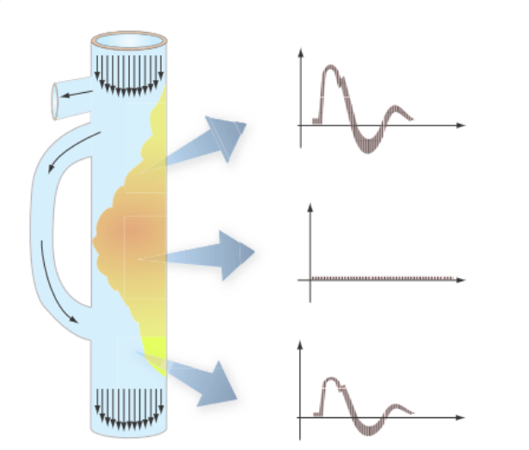
Circoli di compenso
Stenosi completa
Complesso Stump-Flow
Compenso parziale
Curva monofasica
Compenso completo

Slide 11
Bibliografia
Il Doppler nella pratica clinica. Semeiotica e basi interpretative del segnale Doppler. Ecografia e ColorDoppler nella pratica clinica – Mario Meola.
https://www.echodoppler-lessons.com/index.php?lang=it

